Slide 1
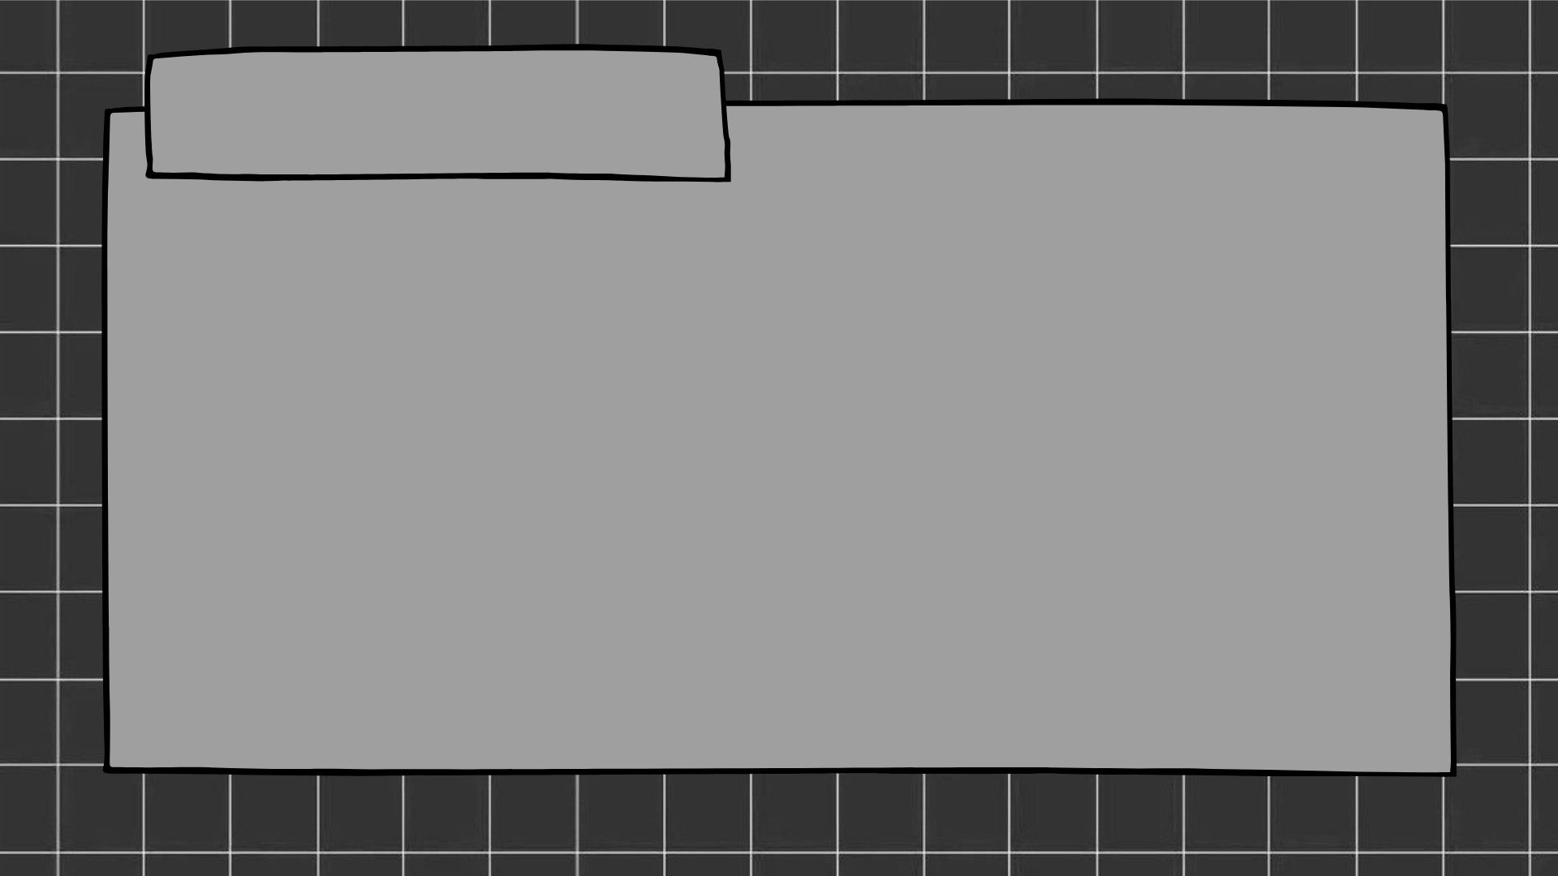
KARBOHIDRAT: MONOSAKARIDA
Oleh
Kelompok 2
Hanny Rangga 2114051014
Luqita Ocha Ivana 2114051016
Syifa Sabrina Hafidzah 2114051018
Delya Etika 2114051020
Yunita Rachmawati 2114051022

Slide 2

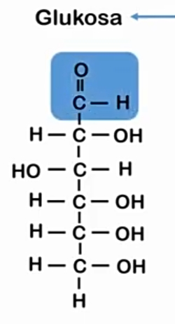
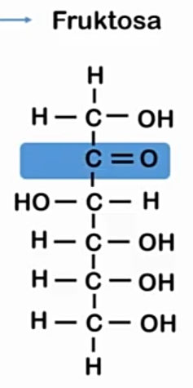
MONOSAKARIDA
Monosakarida adalah jenis karbohidrat terkecil
Mono= satu, sakarida=gula. Jadi hanya satu unit gula
Struktur kimia monosakarida tersusun atas satu gugus aldehida dan satu gugus keton, pada rantainya terikat dua atau lebih gugus hidroksil
Kedua molekul memiliki:
Enam karbon
Lima gugus hidroksil
Pemberian nama monosakarida
Aldehida Keton
Aldo + 3 C triosa Keto+ 3 C triosa
(Aldotriosa) (Ketotriosa)
4 C tetrosa 4 C tetrosa
5 C pentosa 5 C pentosa
6 C heksosa 6 C heksosa
Gugus aldehida
pada glukosa
Gugus keton
pada fruktosa

Slide 3

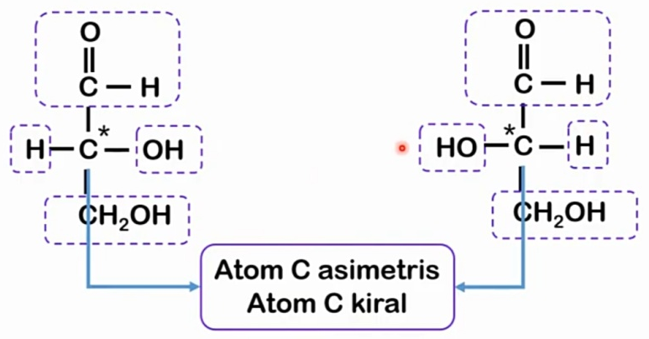
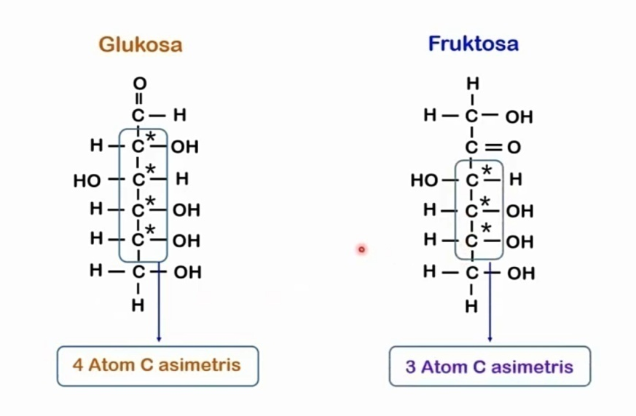
Glukosa, memiliki satu gugus aldehid dan enam atom karbon, maka namanya Aldoheksosa
Fruktosa, memiliki satu gugus aldehid dan enam atom karbon, maka namanya Ketoheksosa.
Gliseraldehida, memiliki satu gugus aldehida dan tiga atom karbon, maka namanya Aldotriosa.
Dihidroksiaseton, memiliki satu gugus keton dan tiga atom karbon,maka namanya Ketotriosa
Monosakarida memiliki atom karbon yang mengikat empat gugus yang berbeda pada keempat tangannya, atom karbon ini dinamakan atom karbon asimetri atau atom karbon kiral.

Slide 4
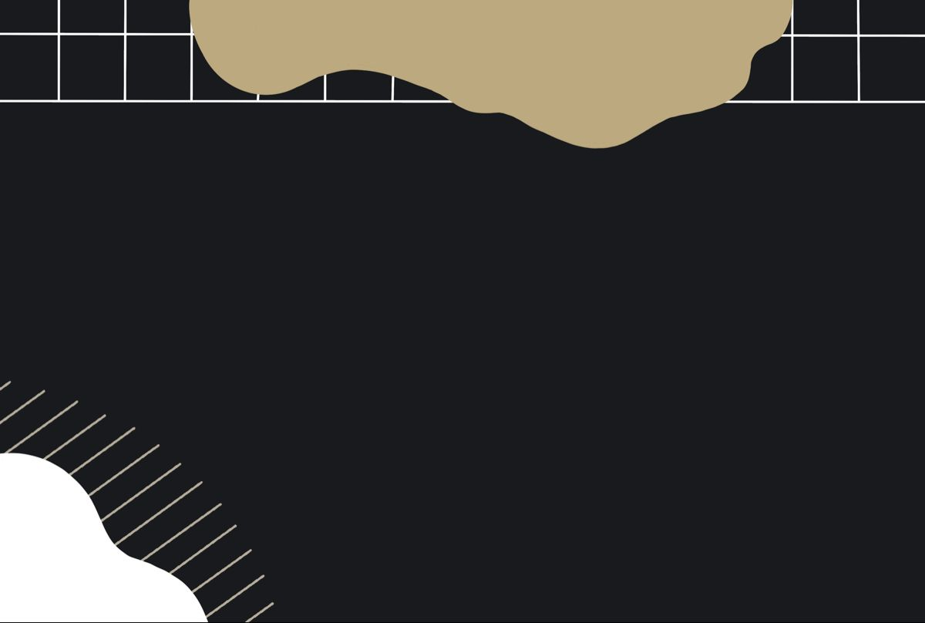
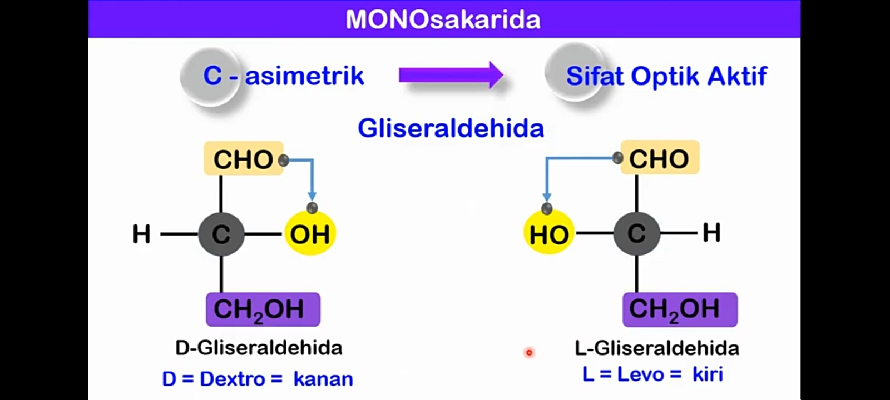
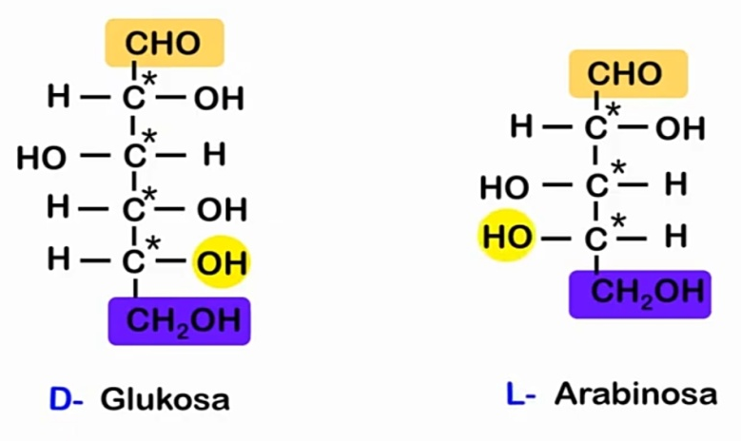
Atom monosakarida memiliki atom C- asimetrik, maka secara fisika atom monosakarida memiliki sifat optik aktif (senyawa yang dapat memutar polarisasi cahaya).
Mengikat hidroksil sebelah kanan pada sebelah kanan gugus karbonil terjauhnya.
Mengikat hidroksil sebelah kiri pada sebelah kiri gugus karbonil terjauhnya.

Slide 5
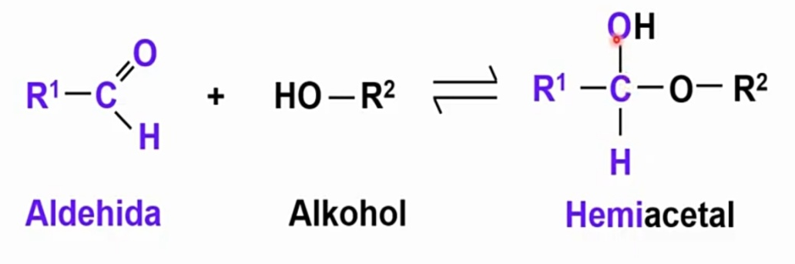
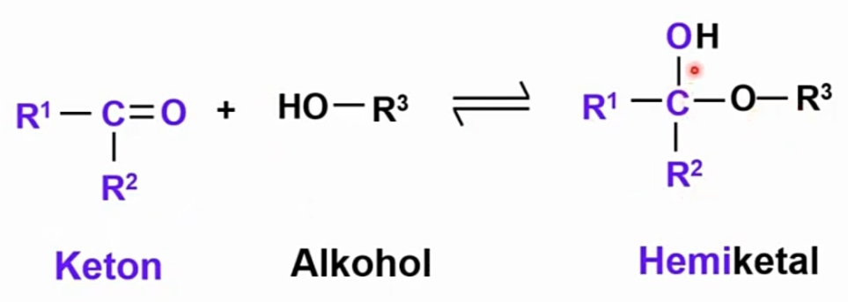
Aldotriosa dan monosakarida memiliki atom karbon lebih dari 5, memiliki struktur siklik atau struktur haworth.
Struktur ini disebabkan interaksi gugus karbonil dan oksigen hydroksil yang membentuk ikatan kovalen.
Prinsip Siklisasi Glukosa
Prinsip Siklisasi Fruktosa
Memiliki gugus aldehid dengan rantai samping R1 dan gugus alkohol dengan rantai samping R2, interaksi antara aldehid dan alkohol akan berada pada kesetimbangan untuk membentuk Hemiacetal.
Memiliki gugus keton dengan rantai samping R1 dan R2 dan gugus alkohol dengan rantai samping R3, interaksi antara keton dan alkohol akan berada pada kesetimbangan untuk membentuk Hemiketal.

Slide 6
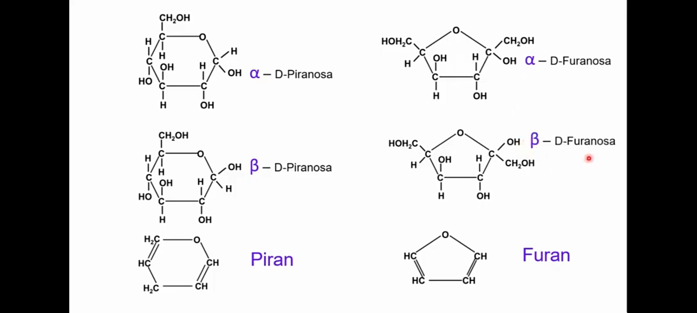
Pada unsur siklik, gula dikelompokkan dalam kelompok cincin piran.
Pada unsur siklik, fruktosa dikelompokkan dalam kelompok cincin furan.
Glukosa ini memiliki gugus OH nya terdapat di bawah.
Fruktosa ini memiliki gugus OH nya terdapat di bawah.
Glukosa ini memiliki gugus OH nya terdapat di atas.
Fruktosa ini memiliki gugus OH nya terdapat di atas.

